Slide 1
レムナントが しるべき でんどうしゃのしょ

Slide 2
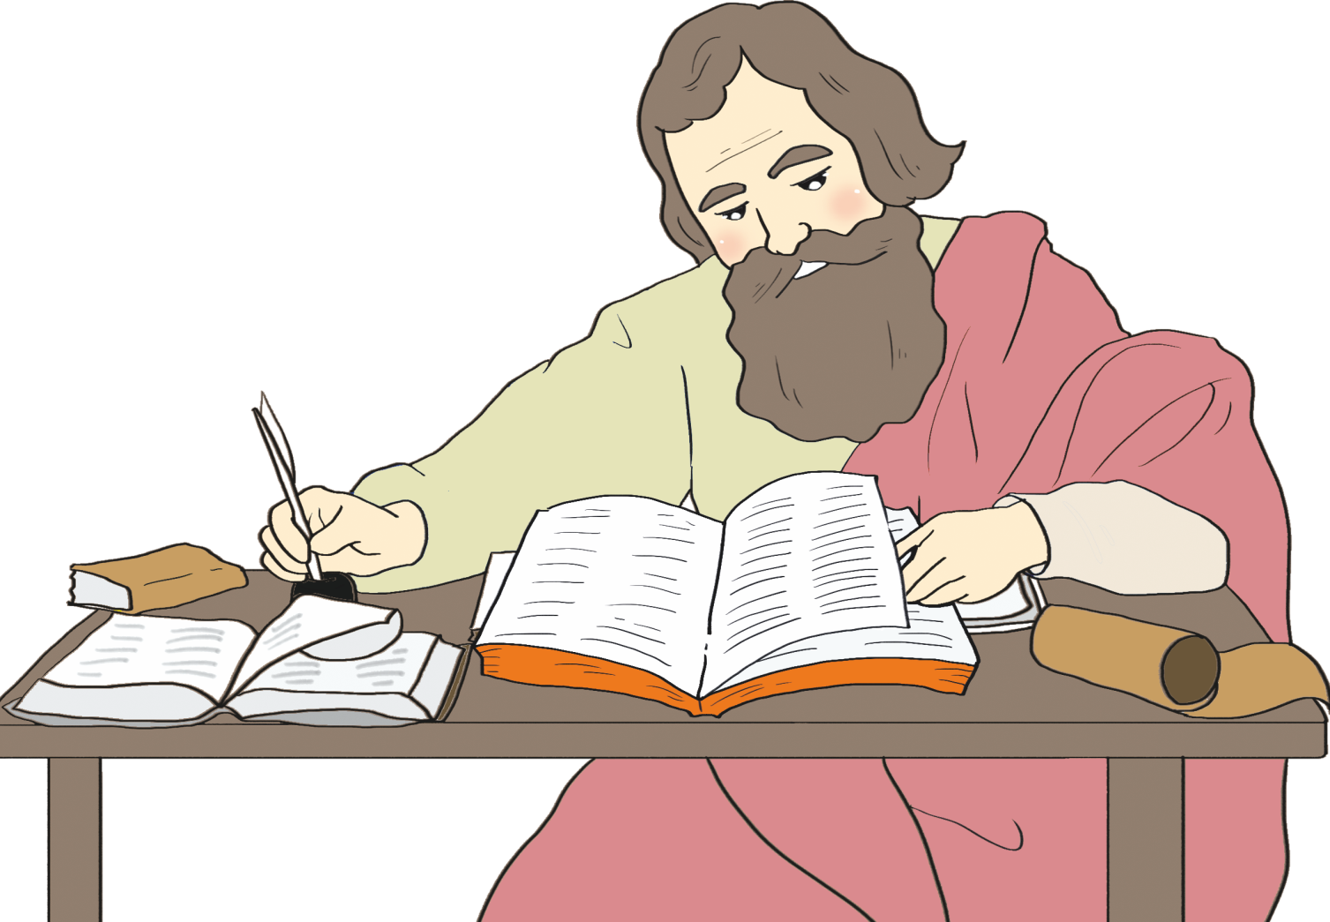
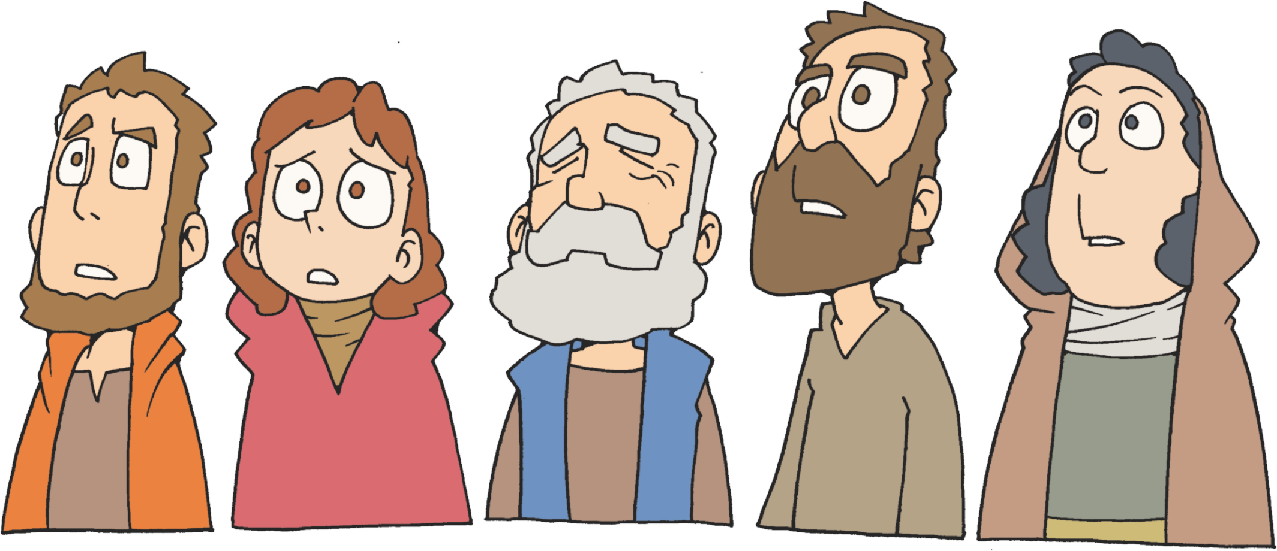
03
むなしい じんせいに
たいする かんこく
ぜんこう
どりょく
ちしき

Slide 3
でんどうしゃのしょ 7:1~10

Slide 4
よい めいせいは よい こうゆに まさり、しの ひは うまれる ひに まさる。
しゅくえんの いえに いくよりは、もちゅうの いえに いくほうが よい。
そこには、すべての ひとの おわりが あり、いきている ものが それを こころに
とめるように なるからだ。かなしみは わらいに まさる。かおの くもりに よって
こころは よくなる。ちえある ものの こころは もちゅうの いえに むき、
おろかな ものの こころは たのしみの いえに むく。ちえある ものの
しっせきを きくのは、おろかな ものの うたを きくのに まさる。
おろかな ものの わらいは、なべの したの いばらが はじける おとに にている。
これも また、むなしい。しいたげは ちえある ものを おろかにし、まいないは
こころを ほろぼす。ことの おわりは、その はじめに まさり、にんたいは、
うぬぼれに まさる。かるがるしく こころを いらだてては ならない。いらだちは
おろかな ものの むねに とどまるから。「どうして、むかしの ほうが いまより
よかったのか」と いっては ならない。このような といは、ちえに よるのではない。

Slide 5
ちえある ものと
おろかな ものが います

Slide 6
Notes:
1) 知恵(ちえ)ある者(もの)の心(こころ)は喪中(もちゅう)の家(いえ)に向(む)いて、愚(おろ)かな者(もの)の心(こころ)は楽(たの)しみの家(いえ)に向(む)いています (伝7:4)
2) 知恵(ちえ)ある者(もの)の叱責(しっせき)を聞(き)くのは、愚(おろ)かな者(もの)の歌(うた)を聞(き)くのにまさります(伝7:5)
3) 順境(じゅんきょう)の日(ひ)には喜(よろこ)び、逆境(ぎゃっきょう)の日(ひ)には反省(はんせい)すべきです (伝7:14)
4) 正(ただ)しすぎてはなりません。知恵(ちえ)がありすぎてはなりません(伝7:16)
5) 一(ひと)つをつかみ、もう一(ひと)つを手放(てばな)さないがよい。神(かみ)を恐(おそ)れる者(もの)は、この両方(りょうほう)を会得(えとく)しています。(伝7:18)

Slide 7
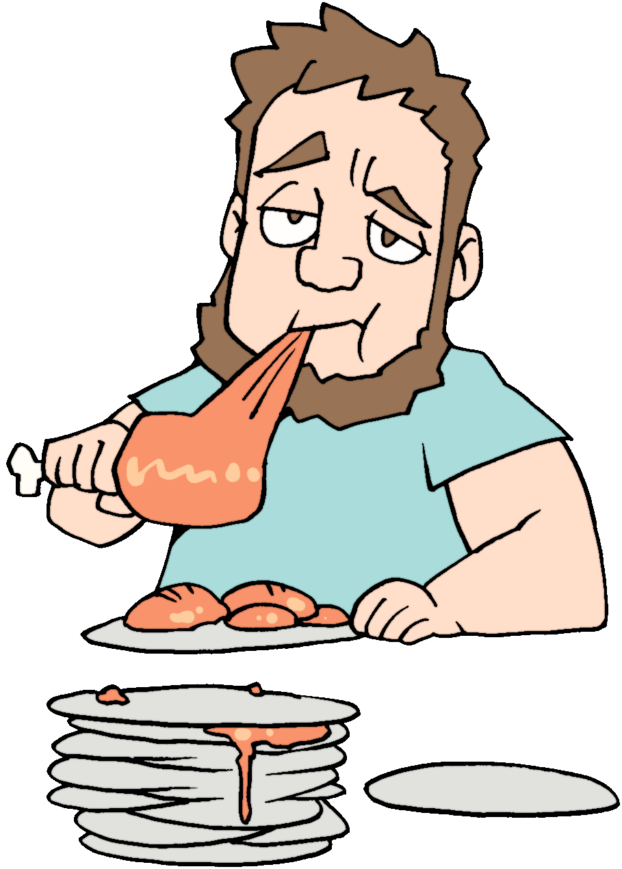
Notes:
1) 知恵(ちえ)ある者(もの)の心(こころ)は喪中(もちゅう)の家(いえ)に向(む)いて、愚(おろ)かな者(もの)の心(こころ)は楽(たの)しみの家(いえ)に向(む)いています (伝7:4)
2) 知恵(ちえ)ある者(もの)の叱責(しっせき)を聞(き)くのは、愚(おろ)かな者(もの)の歌(うた)を聞(き)くのにまさります(伝7:5)
3) 順境(じゅんきょう)の日(ひ)には喜(よろこ)び、逆境(ぎゃっきょう)の日(ひ)には反省(はんせい)すべきです (伝7:14)
4) 正(ただ)しすぎてはなりません。知恵(ちえ)がありすぎてはなりません(伝7:16)
5) 一(ひと)つをつかみ、もう一(ひと)つを手放(てばな)さないがよい。神(かみ)を恐(おそ)れる者(もの)は、この両方(りょうほう)を会得(えとく)しています。(伝7:18)

Slide 8
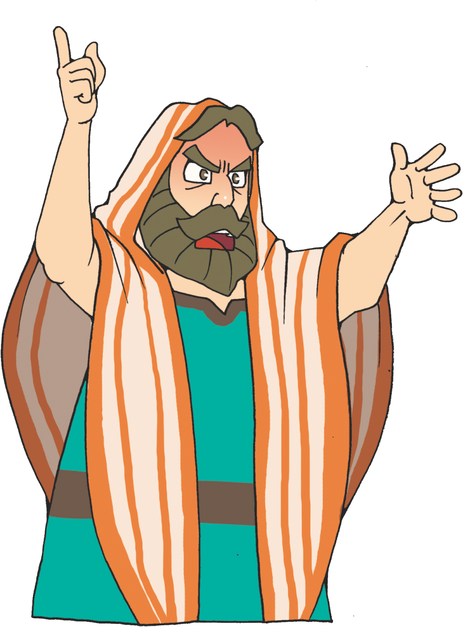
Notes:
1) 知恵(ちえ)ある者(もの)の心(こころ)は喪中(もちゅう)の家(いえ)に向(む)いて、愚(おろ)かな者(もの)の心(こころ)は楽(たの)しみの家(いえ)に向(む)いています (伝7:4)
2) 知恵(ちえ)ある者(もの)の叱責(しっせき)を聞(き)くのは、愚(おろ)かな者(もの)の歌(うた)を聞(き)くのにまさります(伝7:5)
3) 順境(じゅんきょう)の日(ひ)には喜(よろこ)び、逆境(ぎゃっきょう)の日(ひ)には反省(はんせい)すべきです (伝7:14)
4) 正(ただ)しすぎてはなりません。知恵(ちえ)がありすぎてはなりません(伝7:16)
5) 一(ひと)つをつかみ、もう一(ひと)つを手放(てばな)さないがよい。神(かみ)を恐(おそ)れる者(もの)は、この両方(りょうほう)を会得(えとく)しています。(伝7:18)

Slide 9
わるものと ただしいひとが
います

Slide 10
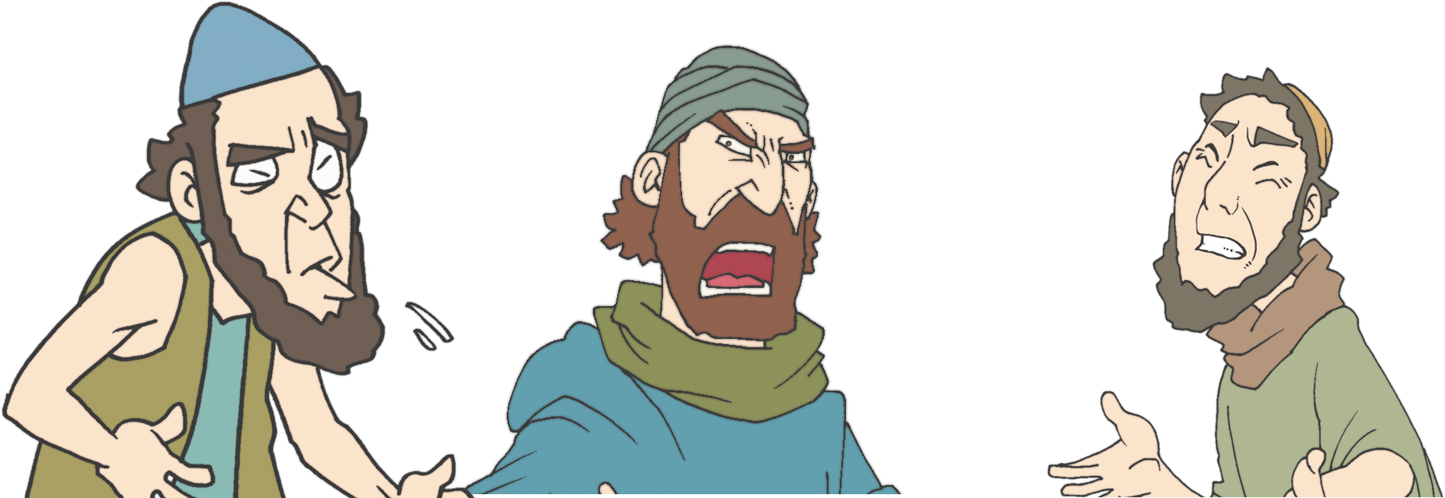
Notes:
1) 罪人(つみびと)が、百度(ひゃくど)悪事(あくじ)を犯(おか)しても、長(なが)生(い)きしています。しかし、 その生涯(しょうがい)を影(かげ)のように長(なが)くすることはできません。彼(かれ)らは神(かみ)を敬(うやま)わないからです(伝8:12～13)
2) むなしいことが地上(ちじょう)で行(おこ)なわれています。悪者(わるもの)の行(おこ)ないに対(たい)する報(むく)いを正(ただ)しい人(ひと)がその身(み)に受(う)け、正(ただ)しい人(ひと)の行(おこ)ないに対(たい)する報(むく)いを悪者(わるもの)がその身(み)に受(う)けることがあります。これもまた、むなしいです(伝8:14)

Slide 11
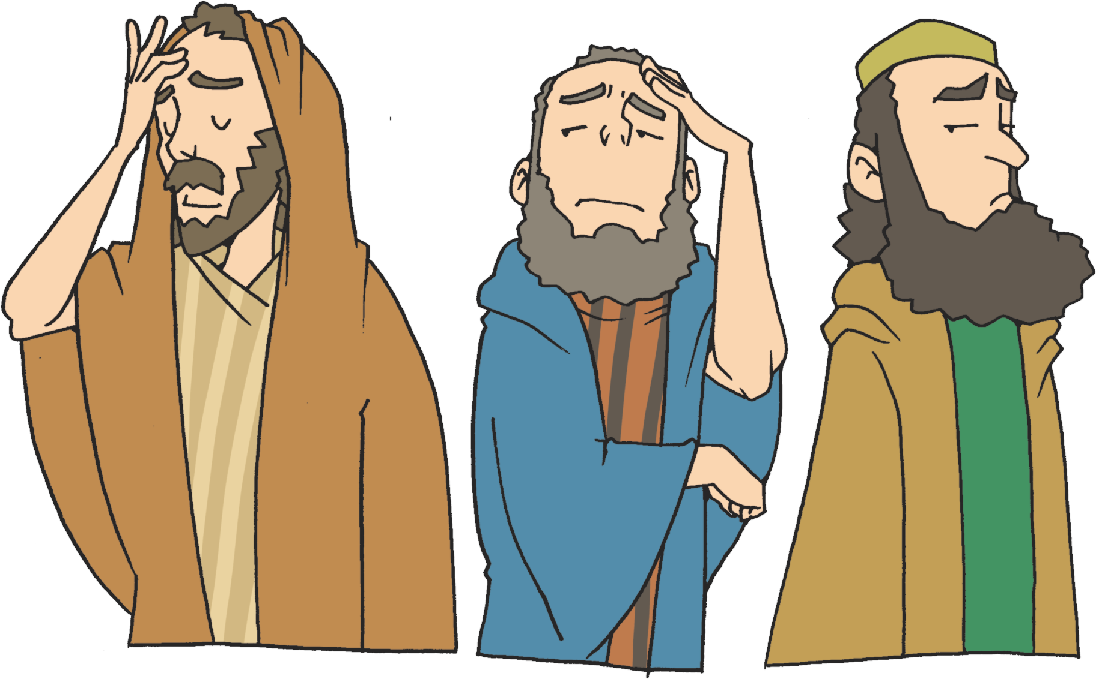
Notes:
1) 罪人(つみびと)が、百度(ひゃくど)悪事(あくじ)を犯(おか)しても、長(なが)生(い)きしています。しかし、 その生涯(しょうがい)を影(かげ)のように長(なが)くすることはできません。彼(かれ)らは神(かみ)を敬(うやま)わないからです(伝8:12～13)
2) むなしいことが地上(ちじょう)で行(おこ)なわれています。悪者(わるもの)の行(おこ)ないに対(たい)する報(むく)いを正(ただ)しい人(ひと)がその身(み)に受(う)け、正(ただ)しい人(ひと)の行(おこ)ないに対(たい)する報(むく)いを悪者(わるもの)がその身(み)に受(う)けることがあります。これもまた、むなしいです(伝8:14)

Slide 12
Notes:
1) 罪人(つみびと)が、百度(ひゃくど)悪事(あくじ)を犯(おか)しても、長(なが)生(い)きしています。しかし、 その生涯(しょうがい)を影(かげ)のように長(なが)くすることはできません。彼(かれ)らは神(かみ)を敬(うやま)わないからです(伝8:12～13)
2) むなしいことが地上(ちじょう)で行(おこ)なわれています。悪者(わるもの)の行(おこ)ないに対(たい)する報(むく)いを正(ただ)しい人(ひと)がその身(み)に受(う)け、正(ただ)しい人(ひと)の行(おこ)ないに対(たい)する報(むく)いを悪者(わるもの)がその身(み)に受(う)けることがあります。これもまた、むなしいです(伝8:14)

Slide 13
すべてが かみさまの みての なかに あります

Slide 14
Notes:
1) すべてが神(かみ)の御手(みて)の中(なか)にあります。したがって、愛(あい)であるか、憎(にく)しみであるか、すべては彼(かれ)らの未来(みらい)のことです (伝9:1)
2) 「競走(きょうそう)は足(あし)の早(はや)い人(ひと)のものではなく、戦(たたか)いは勇士(ゆうし)のものではなく、またパンは知恵(ちえ)ある人(ひと)のものではなく、また富(とみ)は悟(さと)りのある人(ひと)のものではなく、愛(あい)顧(こ)は知(ち)識(しき)のある人(ひと)のものではないことがわかった。すべての人(ひと)が時(とき)と機会(きかい)に出会(であ)うからだ。」 (伝9:11)

Slide 15
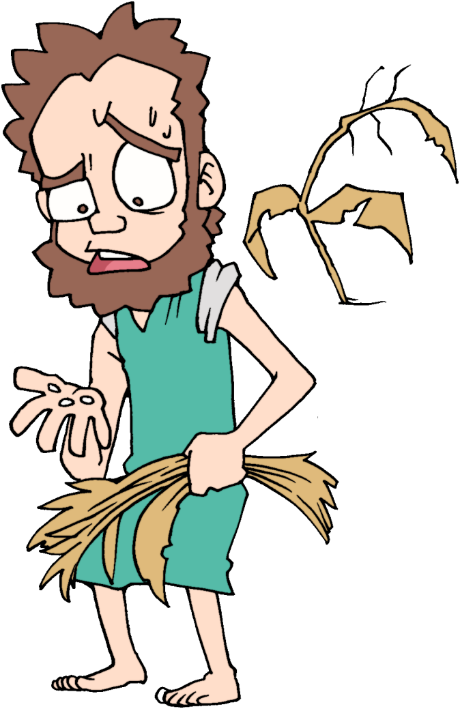
Notes:
1) すべてが神(かみ)の御手(みて)の中(なか)にあります。したがって、愛(あい)であるか、憎(にく)しみであるか、すべては彼(かれ)らの未来(みらい)のことです (伝9:1)
2) 「競走(きょうそう)は足(あし)の早(はや)い人(ひと)のものではなく、戦(たたか)いは勇士(ゆうし)のものではなく、またパンは知恵(ちえ)ある人(ひと)のものではなく、また富(とみ)は悟(さと)りのある人(ひと)のものではなく、愛(あい)顧(こ)は知(ち)識(しき)のある人(ひと)のものではないことがわかった。すべての人(ひと)が時(とき)と機会(きかい)に出会(であ)うからだ。」 (伝9:11)

Slide 16
Notes:
1) すべてが神(かみ)の御手(みて)の中(なか)にあります。したがって、愛(あい)であるか、憎(にく)しみであるか、すべては彼(かれ)らの未来(みらい)のことです (伝9:1)
2) 「競走(きょうそう)は足(あし)の早(はや)い人(ひと)のものではなく、戦(たたか)いは勇士(ゆうし)のものではなく、またパンは知恵(ちえ)ある人(ひと)のものではなく、また富(とみ)は悟(さと)りのある人(ひと)のものではなく、愛(あい)顧(こ)は知(ち)識(しき)のある人(ひと)のものではないことがわかった。すべての人(ひと)が時(とき)と機会(きかい)に出会(であ)うからだ。」 (伝9:11)

Slide 17
整理してつかってください

Slide 18
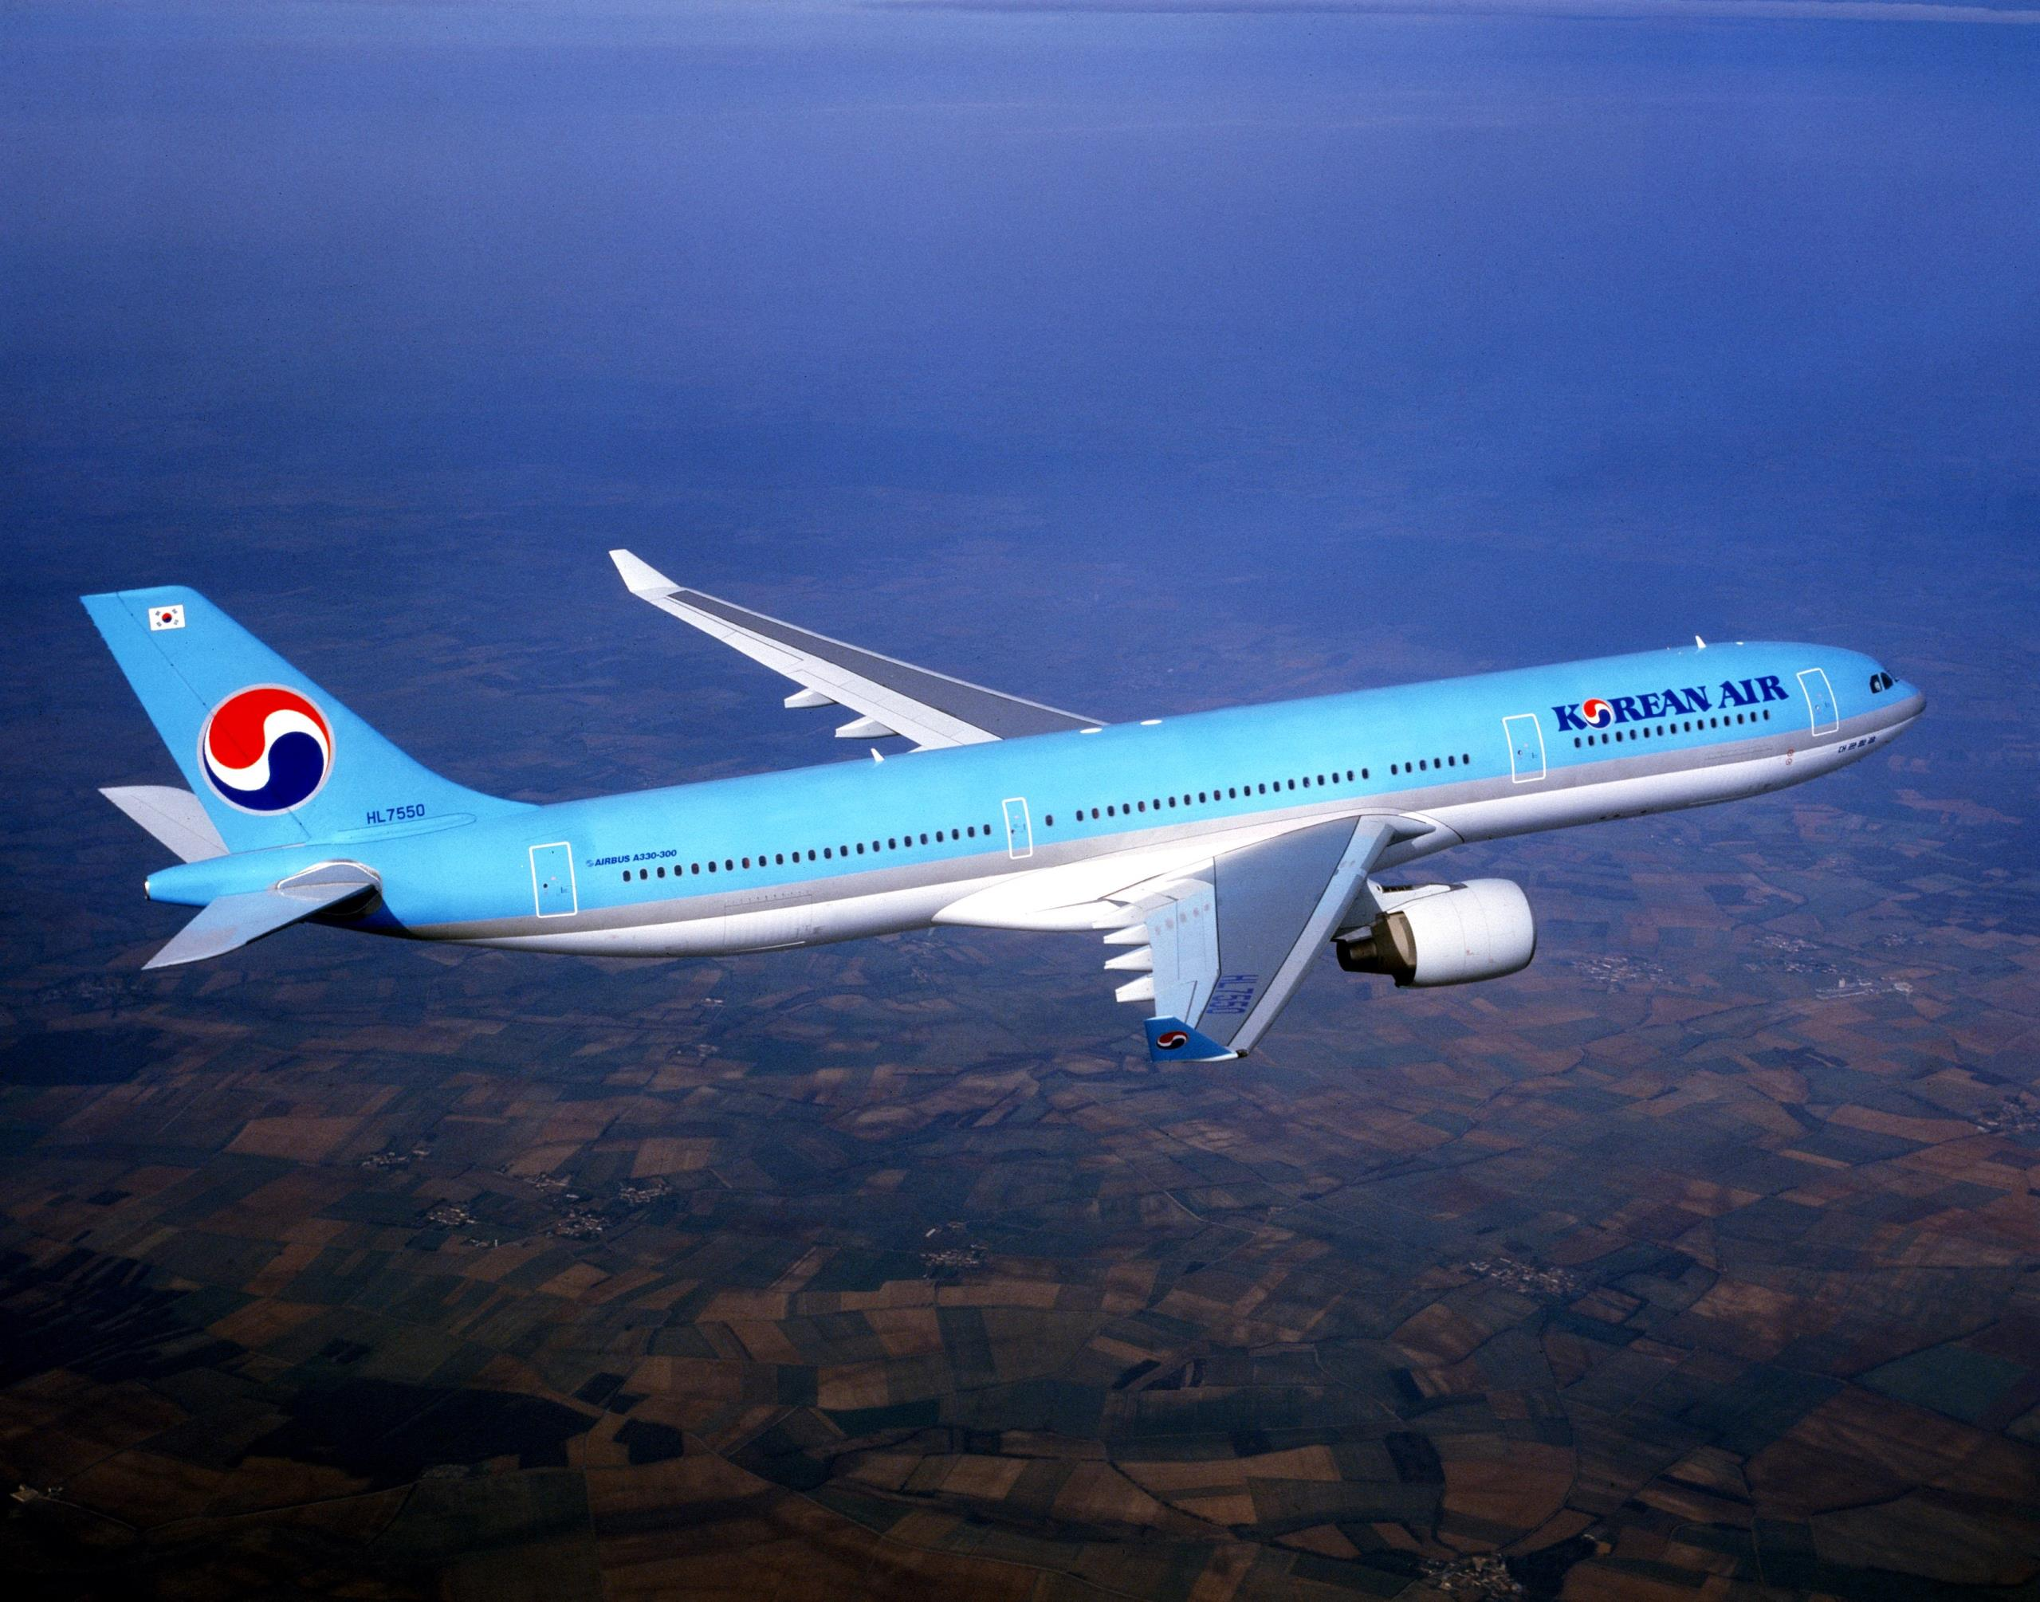

Slide 19
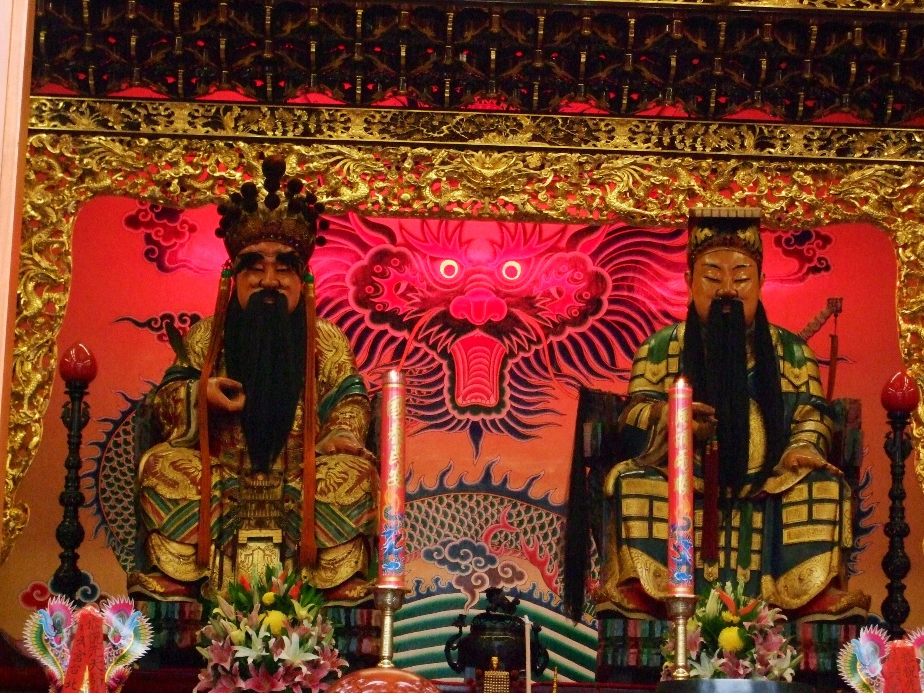

Slide 20
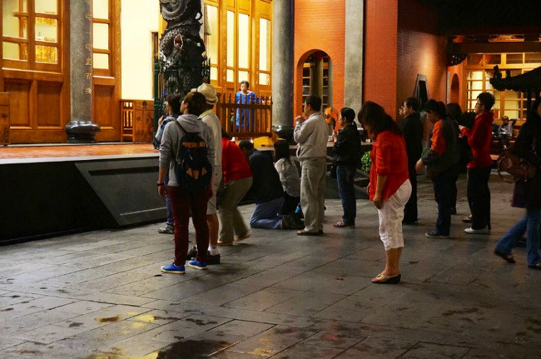

Slide 21
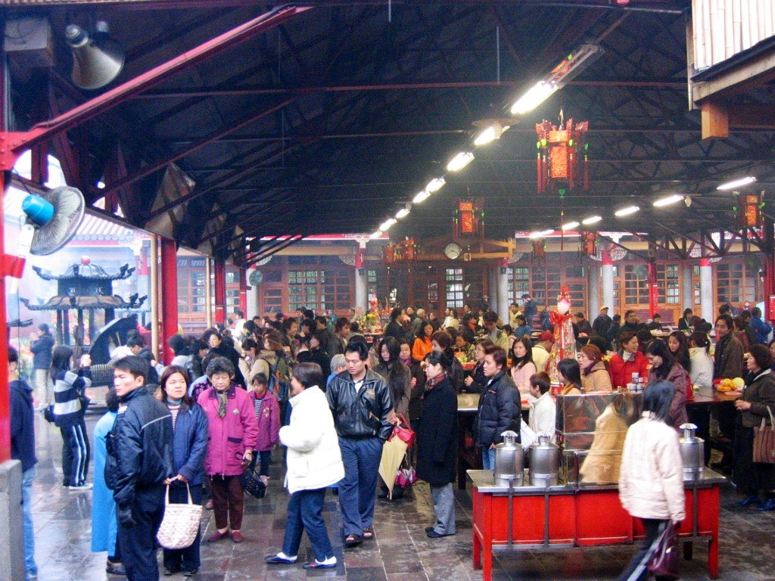

Slide 22
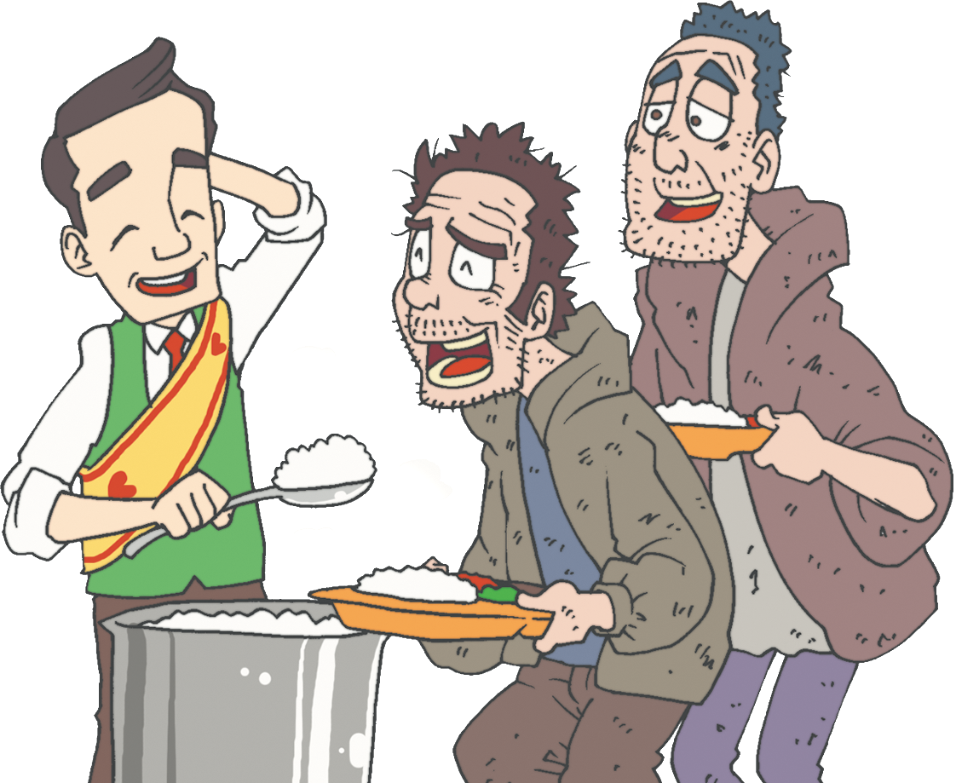

Slide 23
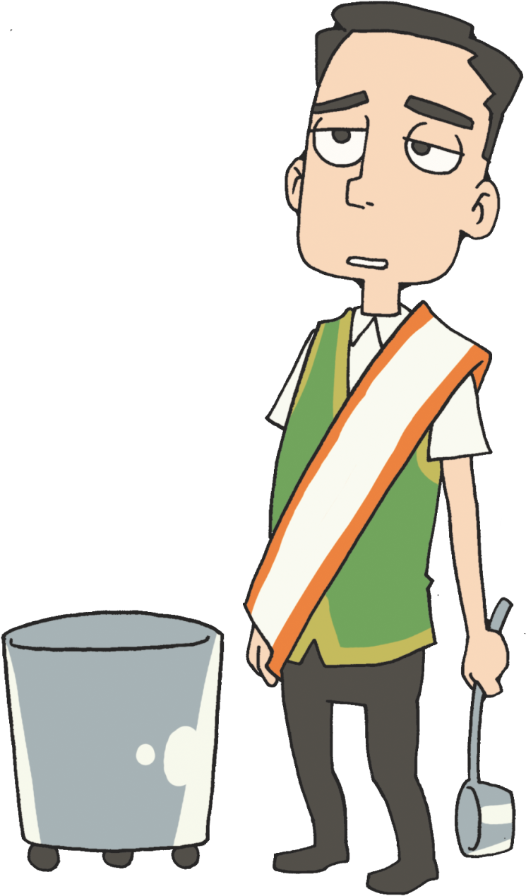

Slide 24
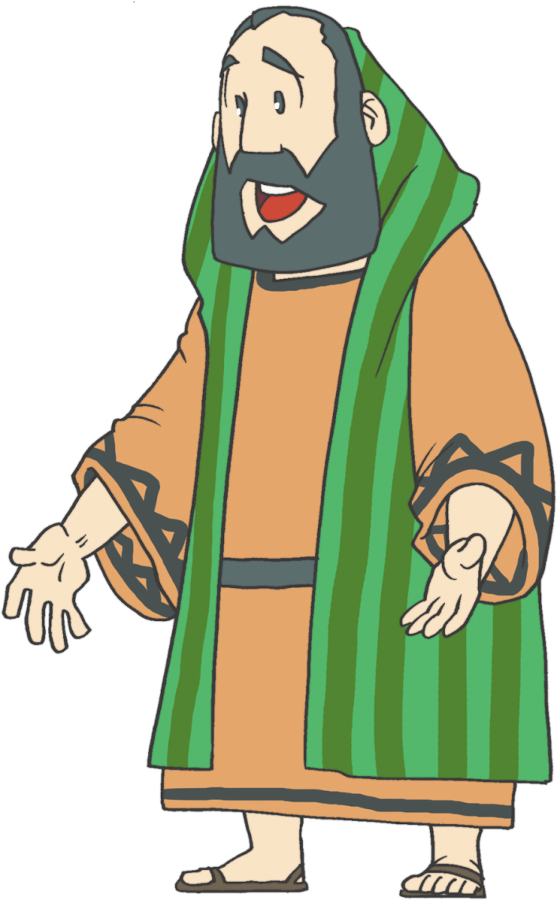

Slide 25
ぜんこう
どりょく
ちしき

Slide 26
めつぼうちょくぜん

Slide 27
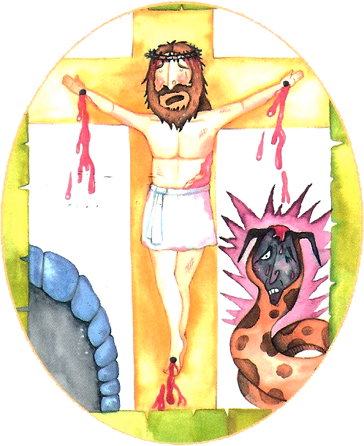

Slide 28
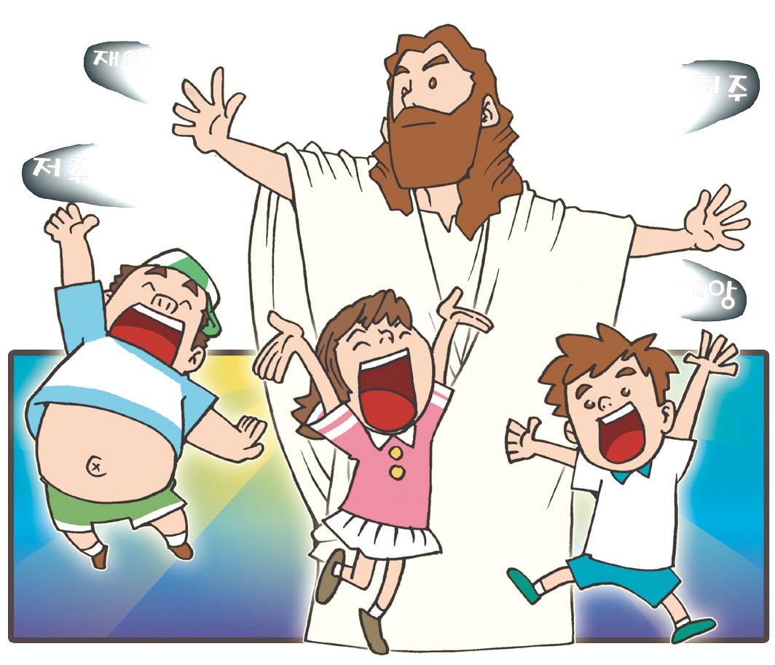
わざわい
のろい
のろい
わざわい

Slide 29
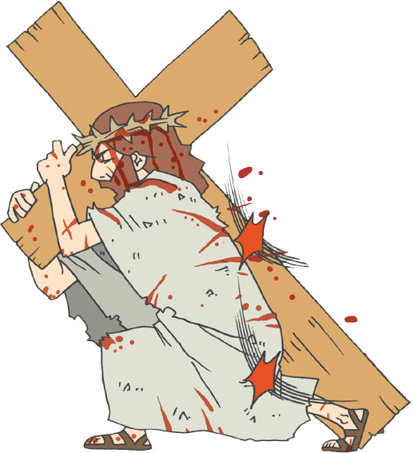

Slide 30
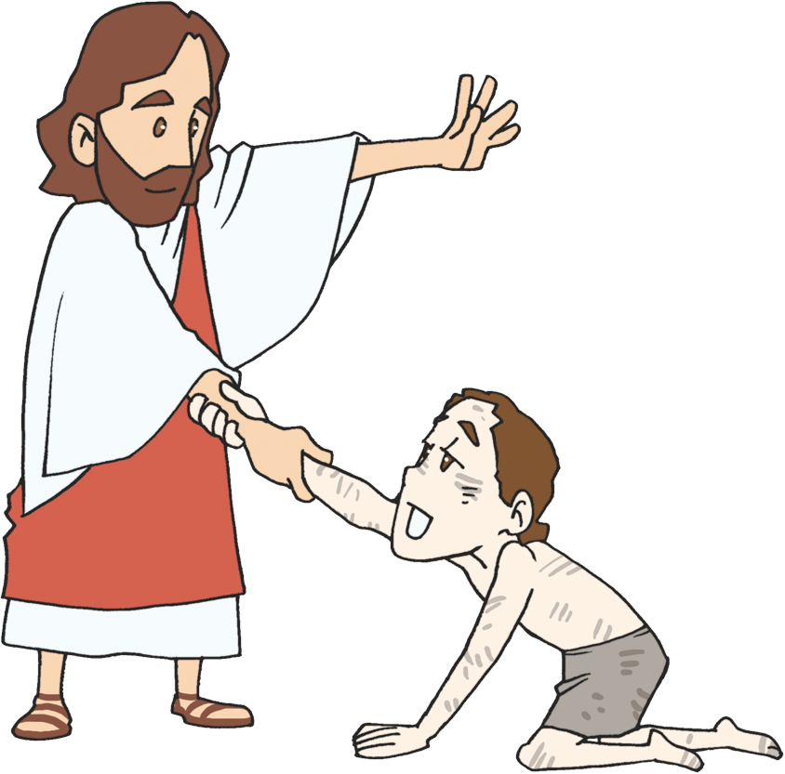

Slide 31
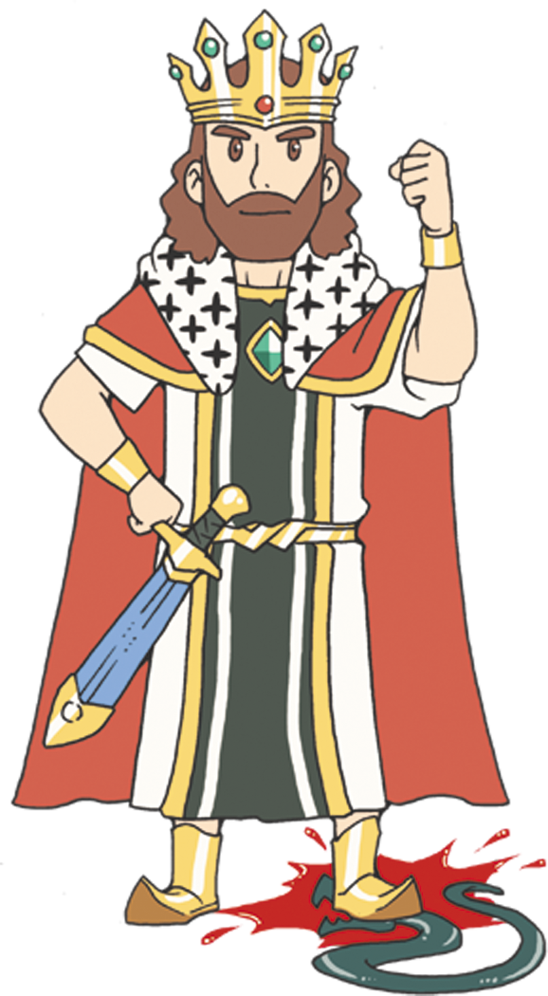

Slide 35
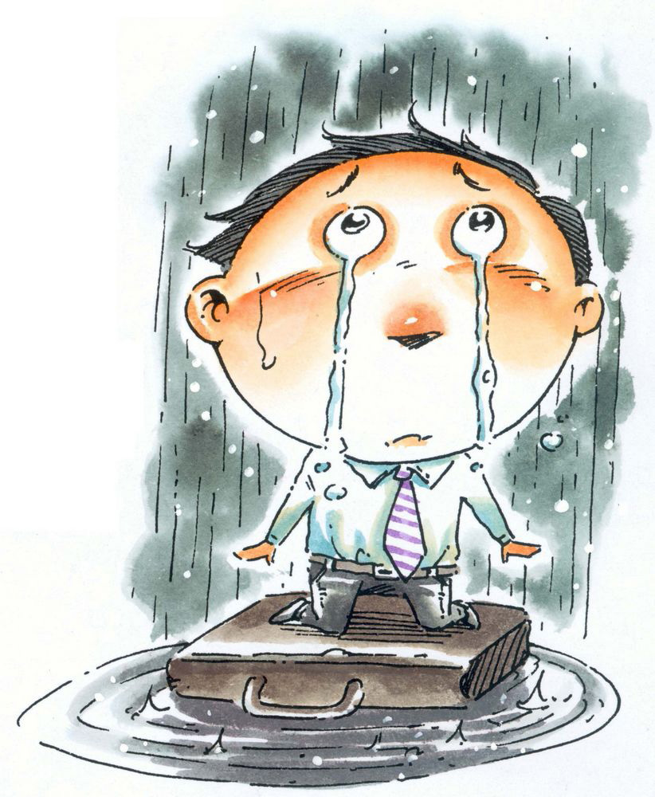

Slide 38
